Slide 1
Temel Ekip Tartışması kılavuzumuz
Notes:
NOTLAR
Temelimiz, şirket olarak Kim Olduğumuzu belirlemek amacıyla ortak bir anlayış oluşturmak için geliştirilmiştir.
Hepimizin aynı amacı, vizyonu, misyonu, değerleri ve davranışları benimsemesini sağlar.
Birinci sınıf müşteri deneyimi yaratın.
Kimliğimizi ve çalışma yöntemlerimizi güçlendirin.

Slide 2
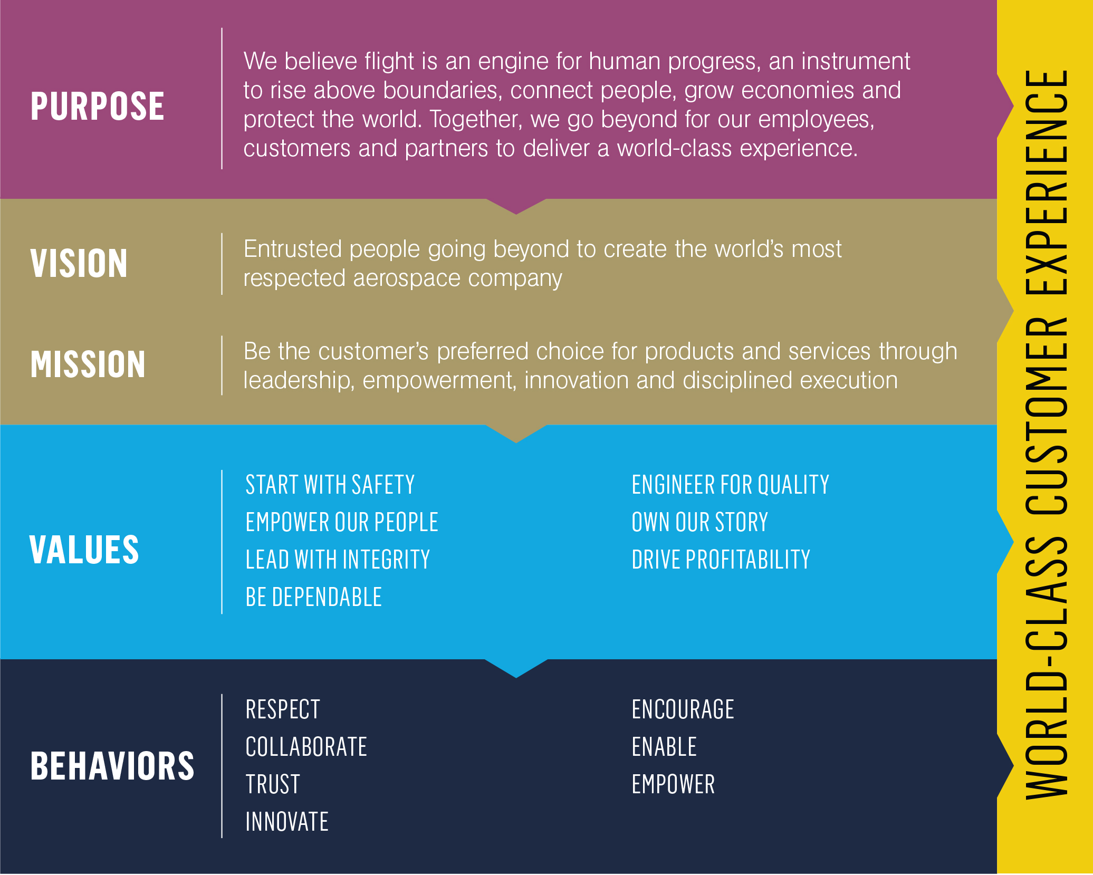
Çalışma seansı gündemi
Kültürel Dönüşüm
Buraya Nasıl Geldik?
Temelimizi Öğrenin
Amaç, Vizyon ve Misyon
Değerler
Davranışlar
Grup Aktivitesi
Soru-Cevap
Notes:
NOTLAR
Temelimiz, Pratt & Whitney'nin kültürel dönüşümünün bir parçası.
Slayt 11'de yeni davranışları gündelik olarak kullanmanıza yardımcı olacak bir grup aktivitesi var.

Slide 3
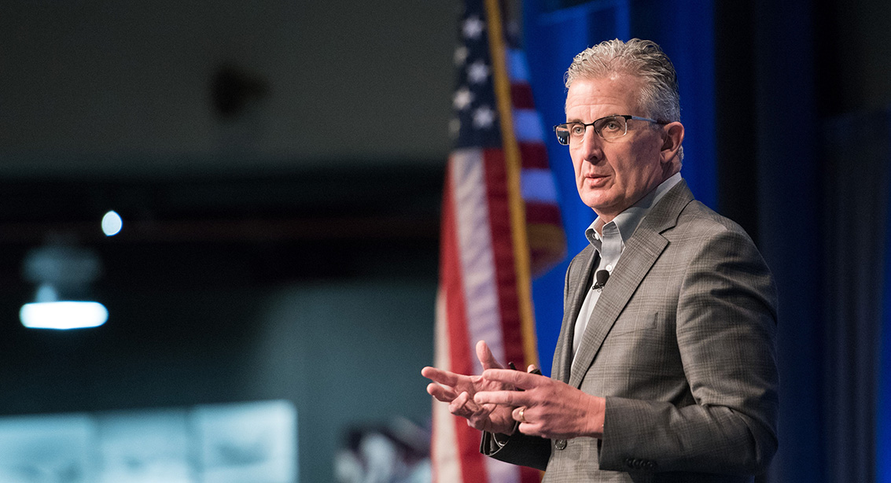
Kültürel Dönüşüm
Pratt & Whitney kültürel bir dönüşümden geçiyor
Çalışanlarımız kimliğimizin yanı sıra müşterilerimiz, tedarikçilerimiz ve birbirimizle çalışma yöntemlerimizi anlamalı
Tutarlı, şeffaf ve zamanında iletişim bu dönüşüm için hayati önemde
“Liderler olarak çalışanlarımızın kalplerine ve akıllarına dokunma, onlara daha yüksek bir amaç hissi verme sorumluluğu taşıyoruz.“
-Bob Leduc
Notes:
NOTLAR
Şirketimiz Kimliğimizi belirlemekte zorluklar yaşadı.
Her çalışanımıza amaç hissi veren ve işlerinden tatmin olmalarını sağlayan bir kültür yaratmak istiyoruz.
Her çalışanın şirketin amacını ve bu amacın hayata geçirilmesinde oynadıkları rolü anladığından emin olun.

Slide 4
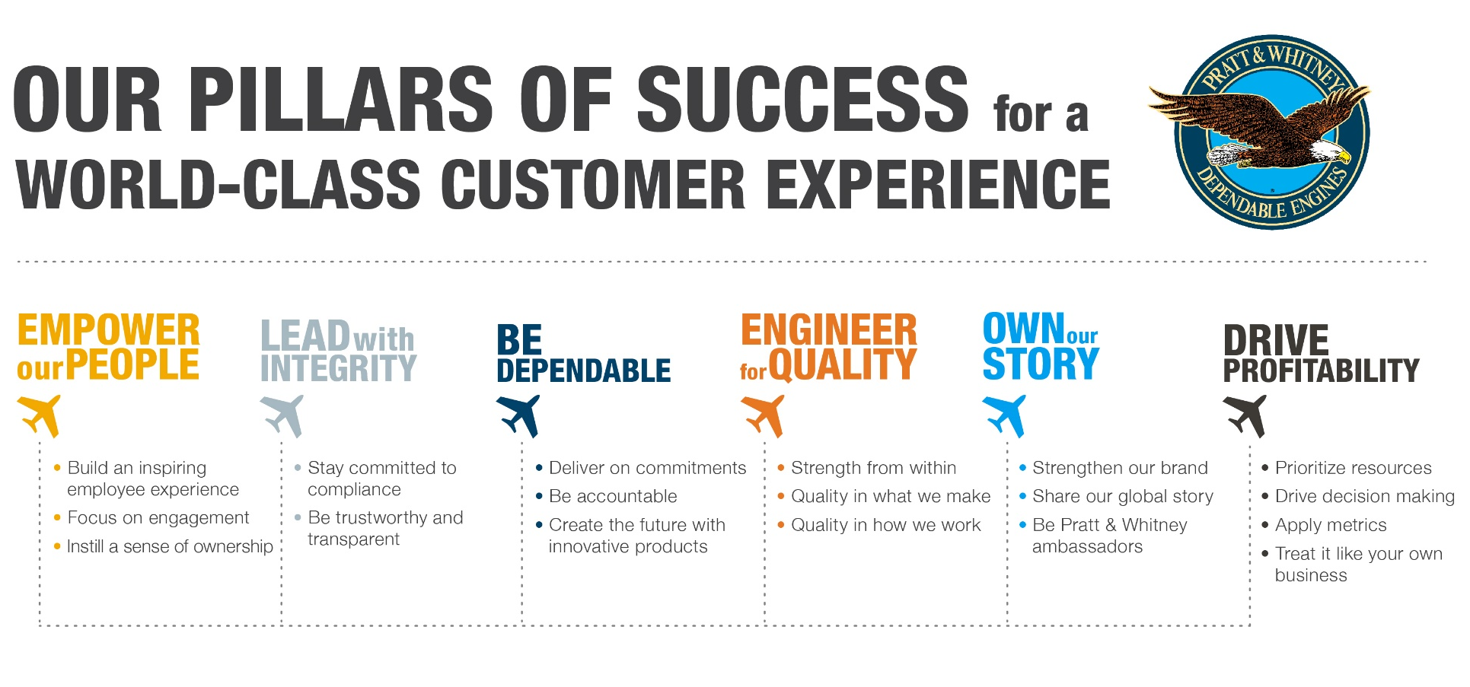
Buraya nasıl geldik?
Başarı Sütunları'nı 2017'de ortaya koyduk
  Çalışan davranışlarını yönlendirmeyi amaçladık
  Sütunlar ile yerel değerler ve felsefeler arasında karışıklıklar yaşandı
“Temelimizi“ 2019'da ortaya koyduk
  Değerlerimizi (eski Başarı Sütunları) Amacımız, Vizyonumuz, Misyonumuz ve Davranışlarımızla bir araya getirerek Kimliğimizi anlaşılır kılıyor
Notes:
NOTLAR
Başarı Sütunları = Değerlerimiz.
Amacımız, Vizyonumuz, Misyonumuz ve Davranışlarımızla bütünleşen Değerlerimiz = Temelimiz.

Slide 5
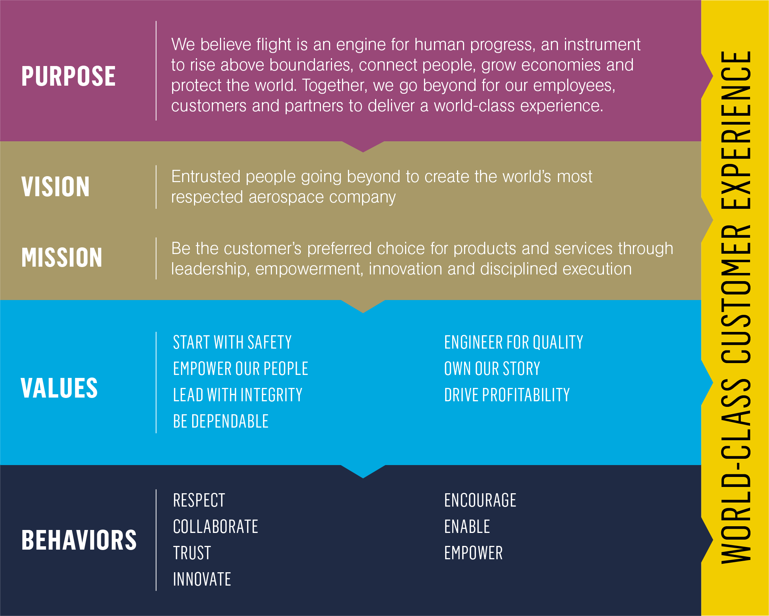
Temelimiz
Kimliğimiz ve çalışma yöntemlerimiz
Şirketimizde paylaşılan inanç sistemini açıklığa kavuşturur ve anlaşılır kılar
Müşterilerimiz için en güvenli ve en güvenilir ürünleri ortaya çıkarma yöntemimizin temelini oluşturur
Dünyanın en çok saygı duyulan havacılık şirketi haline gelme vizyonumuza ulaşmamız için hayati öneme sahiptir
Notes:
NOTLAR
Temelimize yeni bir değer eklendi: Güvenlikle Başlamak.
Hiçbir şey çalışanlarımızın ve ürünlerimizin güvenliğinden daha önemli değildir.

Slide 6
Amaç
Uçuşun insanın gelişimi için bir lokomotif; sınırların ötesine yükselmek, insanları birbirine bağlamak, ekonomileri büyütmek ve dünyayı korumak için bir vasıta olduğuna inanıyoruz. Birlikte; çalışanlarımız, müşterilerimiz ve ortaklarımız için birinci sınıf bir deneyim sunmak üzere sınırları aşıyoruz.
vizyon
Dünyanın en çok saygı duyulan havacılık şirketini oluşturmak için alışılmışın ötesine geçen güvenilir insanlar
misyon
Liderlik, yetkilendirme, yenilik ve disiplinli yürütme yoluyla ürün ve hizmetler için müşterinin tercih ettiği seçenek olmak
Notes:
NOTLAR
Bir şirketin amacı, var oluş nedenidir.
Vizyon, şirket olarak ulaşmak istediğimiz yerdir.
Misyon beyanı, amacımıza ulaşmak için yaptıklarımızı açıklar.

Slide 7
DEĞERLER
Güvenlikle başlamak
Kendinizi ve diğer herkesi gözetin. Güvenli çalışma prosedürlerine uyun. Tehlikeleri fark edin ve bildirin. Göreve odaklanın; şüpheye düştüğünüzde hemen durun.
Çalışanlarımızı yetkilendirmek
İlham verici bir çalışan deneyimi oluşturun. Katılıma odaklanın. Sahiplenme hissi aşılayın.
Dürüst liderlik
Yasalara uyum göstermeye bağlı kalın.
Güvenilir ve şeffaf olun.
Güvenilir olmak
Taahhütleri yerine getirin. Sorumlu olun. Yenilikçi ürünlerle geleceği oluşturun.
Notes:
NOTLAR
Değerlerimiz, şirketimizin temel inançlarıdır.
Bunları daha önce Başarı Sütunları olarak görmüştünüz.
Güvenlikle Başlamak: Önemli bir yeni değer. Hiçbir şey çalışanlarımızın güvenliğinden daha önemli değildir.
Çalışanlarımızı Yetkilendirmek: Çalışanların işlerini sahiplenmeleri onlara bir amaç ve aidiyet hissi verir.
Dürüst Liderlik: Müşterilerimiz her zaman doğru şeyi yapmaya, şeffaf olmaya ve yasalarla uyumlu çalışmaya dair verdiğimiz sözü hak ederler.
Güvenilir Olmak: Çalışma arkadaşlarımıza ve müşterilerimize verdiğimiz sözleri yerine getiririz; sorumluluk taşırız.

Slide 8
DEĞERLER
Kalite için mühendislik
İçten gelen bir güç inşa edin. Ürettiğimiz her şeye ve çalışma yöntemlerimize kalite ve güvenlik aşılayın.
Hikayemize sahip çıkmak
Markamızı güçlendirin. Küresel hikayemizi paylaşın. Pratt & Whitney elçileri olun.
Kârlılığı artırmak
Kaynakları önceliklendirin. Karar verme sürecini yönetin. Ölçümleri uygulayın. İşi kendi işiniz gibi görün.
Notes:
NOTLAR
Kalite için Mühendislik: Motorlarımızın mükemmel, onları yaratma süreçlerimizin de mümkün olduğunca etkili, verimli ve güvenli olmasını sağlayın.
Hikayemize Sahip Çıkmak: Yeni biçimlerde anlatın; hikayeyi şirketin geneliyle paylaşın.
Kârlılığı Artırmak: İşimize kendi işimiz gibi sahip çıkalım.

Slide 9
DAVRANIŞLAR
SAYGI
Örnek olun. Açık ve dürüst bir biçimde iletişim kurun. Takdir kazanın ve gösterin.
İŞ BİRLİĞİ
Birbirinizi destekleyin. Diğer kişilerin fikirlerine açık olun. Birbirinizin sesi olun.
GÜVEN
Özgün olun. Önce dinleyin. Sonuçlara sahip çıkın.
inovasyon
Sınırların ötesinde düşünün. Akıllıca riskler alın ve bunları ödüllendirin. Meraklı olun ve bir öğrenim kültürü geliştirin.
Notes:
NOTLAR
Değerlerimiz davranışlarımıza yön verir.
Değerlerimizi her gün hayata geçirir ve kültürel dönüşümümüzü destekleriz.
Saygı: Daha iyisini başarmak için birbirimize meydan okur ama bunu saygıyla yaparız.
İş birliği: Birlikte çalışarak misyonumuzu gerçekleştiririz.
Güven: Sonuçlarınıza sahip çıkın.
İnovasyon: Sürekli öğrenmeyi gerektirir.

Slide 10
DAVRANIŞLAR
cesaretlendirmek
İyi niyet varsayın. Empati kurarak başlayın. Birbirinizi geliştirin ve eğitin.
etkin kılmak
Anlamlı ilişkiler kurun. Çözümün parçası olun. Engelleri yıkın.
YETKİLENDİRMEK
Açık beklentiler oluşturun ve yetki atayın. Farklı fikirlere açık olun. İnisiyatif alın ve ilerlemeyi paylaşın.
Notes:
NOTLAR
Cesaretlendirmek: Birbirinizi geliştirin.
Etkin kılmak: Engelleri yıkın.
Yetkilendirmek: Yasal mı diye sorun. Müşterim için iyi mi? Bunun sorumluluğunu üstlenmeye hazır mıyım?

Slide 11
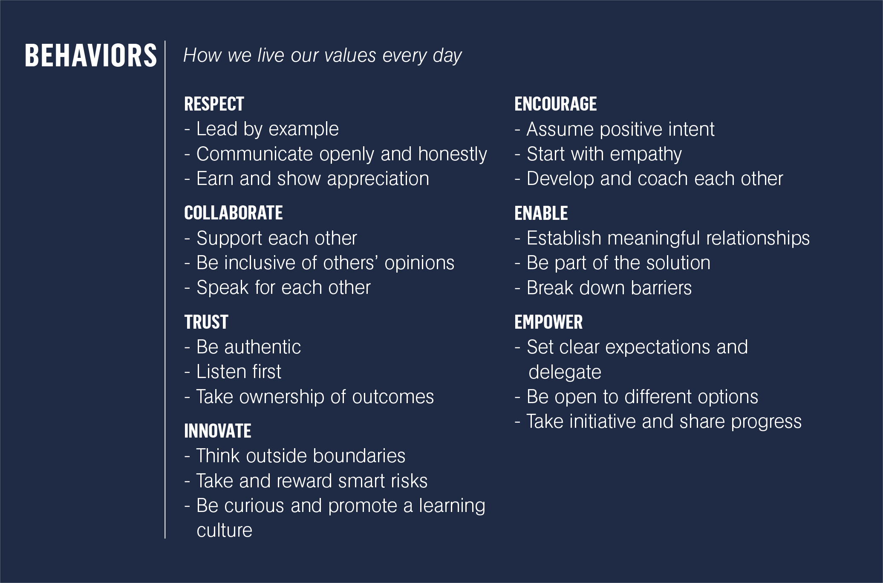
Davranışları hayata geçirmek
İsteğe Bağlı Grup Aktivitesi
Size atanan davranışı ve bunun sizin için ne anlama geldiğini düşünün.
Bu davranışı şu anda nasıl sergilediğinizi veya gelecekte nasıl sergileyeceğinizi gösteren belirli örnekler yazmak için birkaç dakikanızı ayırın.
En iyi örneklerinizi grupla paylaşın.
Notes:
NOTLAR
Bu aktivite çalışanların yeni Davranışları ve bunları nasıl hayata geçireceklerini daha iyi anlamalarına yardımcı olur.
Bu aktivite için önerilen talimatları aşağıda bulabilirsiniz ama bunları grubunuzun büyüklüğüne göre düzenlemekten çekinmeyin.
Çalışanları 2-3 kişilik gruplara ayırın. Daha küçük bir grubunuz varsa her çalışana davranış(lar) atayın.
Her gruba bir Davranış atayın ve her gruptan bu Davranışı şu anda nasıl sergilediklerini veya gelecekte nasıl sergileyeceklerini gösteren belirli örnekler düşünmeleri için 2-3 dakika ayırmalarını isteyin.
Tamamladıklarında yeniden bir araya gelin ve her gruptan örneklerini paylaşmalarını isteyin.

Slide 12
SIRADA NE VAR?
ÖĞRENMEK
Bugün Temelimizi öğrenmeyi ve bunu hayata geçirmemizi sağlayacak Davranışları anlamayı amaçlıyoruz. Gelecekte bu konularda daha fazla şey duyacaksınız.
BENİMSEMEK
Geleceğe doğru yol alırken, çalışanlarımızın bu davranışları benimseyerek günlük rutinlerinin parçası haline getireceklerini, kimliğimizi oluşturan Değerleri kucaklayacaklarını umuyoruz.
CANLI
Bu Değerler ve Davranışlar günlük çalışma yöntemlerimizin daha güçlü birer parçası haline geldikçe, onları ölçmenin ve takdir etmenin yollarını oluşturmayı sürdüreceğiz.
Notes:
NOTLAR
Temelimiz, Pratt & Whitney olarak çalışanlarımız, müşterilerimiz ve ortaklarımız için Ötesine Geçme Amacımızı gerçekleştirmemizi sağlayacak.

Slide 13
Sorularınız veya geri bildiriminiz mi var?

